Slide 1
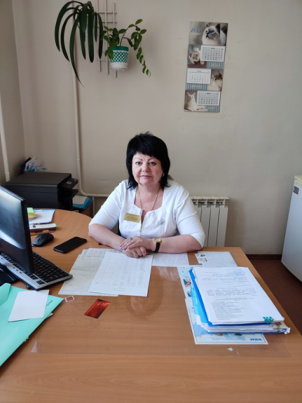
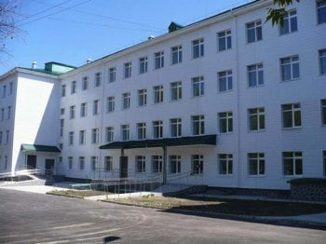
Государственное бюджетное учреждение здравоохранения Самарской области «Сызранская центральная городская и районная больница» акушерское обсервационное отделение Роль акушерки и основные правила успешного грудного вскармливания.
Подготовила
старшая акушерка
акушерского обсервационного отделения:
Костромитина Тамара Викторовна
г.о. Сызрань 2023

Slide 2
Грудное, или естественное вскармливание — форма питания новорождённого человека, является единственным физиологически адекватным питанием новорождённого и грудного ребёнка.

Slide 3
Постановка проблемы и ее актуализация
Согласно рекомендациям ВОЗ,
ребенку абсолютно необходимо
питаться грудным молоком хотя
бы до 6 месяцев, а до года на 60-80%
и очень желательно – до 2 лет.

Slide 4
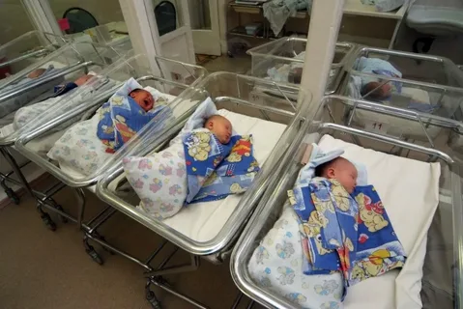
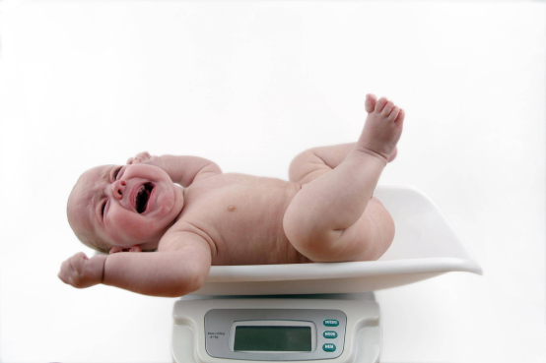
Ошибки налаживания процесса грудного вскармливания
1. Физиологические причины:
Раздельное пребывание матери
и ребенка в роддоме;
Боль при кормлении;
Недостаточный набор веса
и недостаток молока.

Slide 5
2. Психологические причины:
Страх не справиться;
Нежелание прилагать усилия
при наличии более легкого
решения;
Неуверенность в том, что
грудное молоко — наиболее
полезный для ребенка продукт;
Давление окружающих;
Негативный личный опыт.

Slide 6
Роль акушерки в мотивации матерей к грудному вскармливанию
Каждый раз, рассказывая о преимуществах грудного вскармливания, мы имеем возможность постепенно убедить маму в том, что кормление грудью является единственным ценным способом кормления детей, и тогда идея грудного вскармливания найдет широкое распространение.

Slide 7
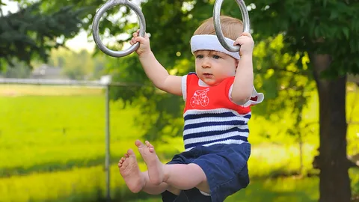
Уникальность грудного молока состоит в том, что оно адаптирует ЖКТ ребёнка, обеспечивая правильное заселение его полезными микроорганизмами, препятствуя размножению патогенных бактерий, благодаря этому флора кишечника может восстанавливаться без применения лекарственных средств.

Slide 9
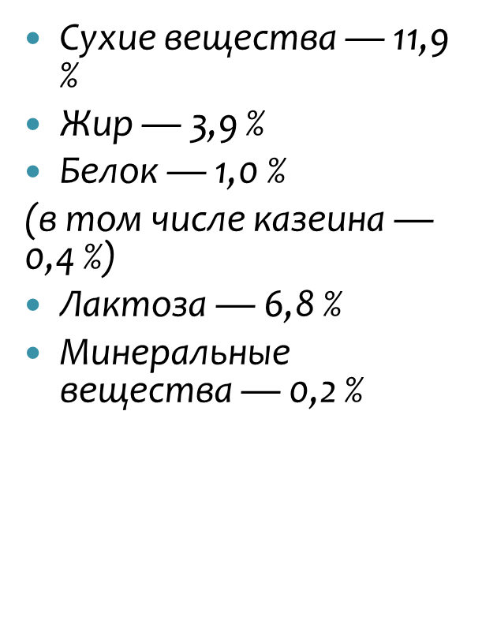
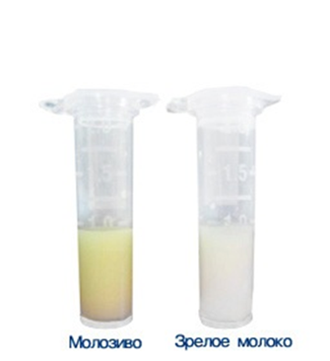
Состав грудного молока
Состав женского молока в период лактации меняется в зависимости от периода лактации, времени суток и даже от начала к концу каждого кормления.
Содержание некоторых компонентов, например, водорастворимых витаминов (аскорбиновой, никотиновой кислот, тиамина, рибофлавина, пиридоксина) до определённой степени зависит от режима питания матери.
Содержание других компонентов, например, железа, не зависит от диеты матери.

Slide 11
10 правил успешного грудного вскармливания
1. Кормим грудью по первому требованию.
2. Учимся правильно прикладывать ребенка к груди.
3. Кормить грудью в разных положениях.
4. Не используем пустышку и бутылку.
5. Кормим ребенка ночью.
6. Не проводим контрольные взвешивания.
7. Не допаиваем ребенка водичкой.
8. Не сцеживаемся.
9. Исключительно грудное вскармливание в первые 6 месяцев.
10. Не стесняемся просить помощи.

Slide 12
Методы мотивации грудного вскармливания акушерками послеродового отделения
индивидуальное консультирование родильниц;
проведение групповых занятий
по грудному вскармливанию для
матерей в послеродовом отделении;
учет индивидуальных, возрастных
и социальных особенностей
родильниц;
выявление трудностей при кормлении и своевременное оказание помощи родильницам, особенно первородящим;

Slide 13
распространение наглядной информации в различных формах, рекомендации по индивидуальному использованию интернет ресурсов соответствующих сайтов по вопросам организации грудного вскармливания после выписки из роддома;
привлечение родственников
к поддержке грудного вскармливания
в домашних условиях в качестве
основных помощников по уходу
за новорожденным ребенком с
целью организации дополнительного
отдыха кормящей матери для
повышения у нее лактации;
направление родильниц в Школу матери на базе детской поликлиники.

Slide 14
Даже лучшим производителям молочных смесей до сих пор не удалось воссоздать все свойства грудного молока. И вряд ли когда-нибудь удастся.

Slide 15
Таким образом, мотивирование матерей к продолжению грудного вскармливания является одним из ключевых механизмов в сохранении и укреплении здоровья детей первого года жизни.

Slide 16
Кормить грудью без проблем — ваша цель. Идем к ней вместе!

